Slide 1


Slide 2

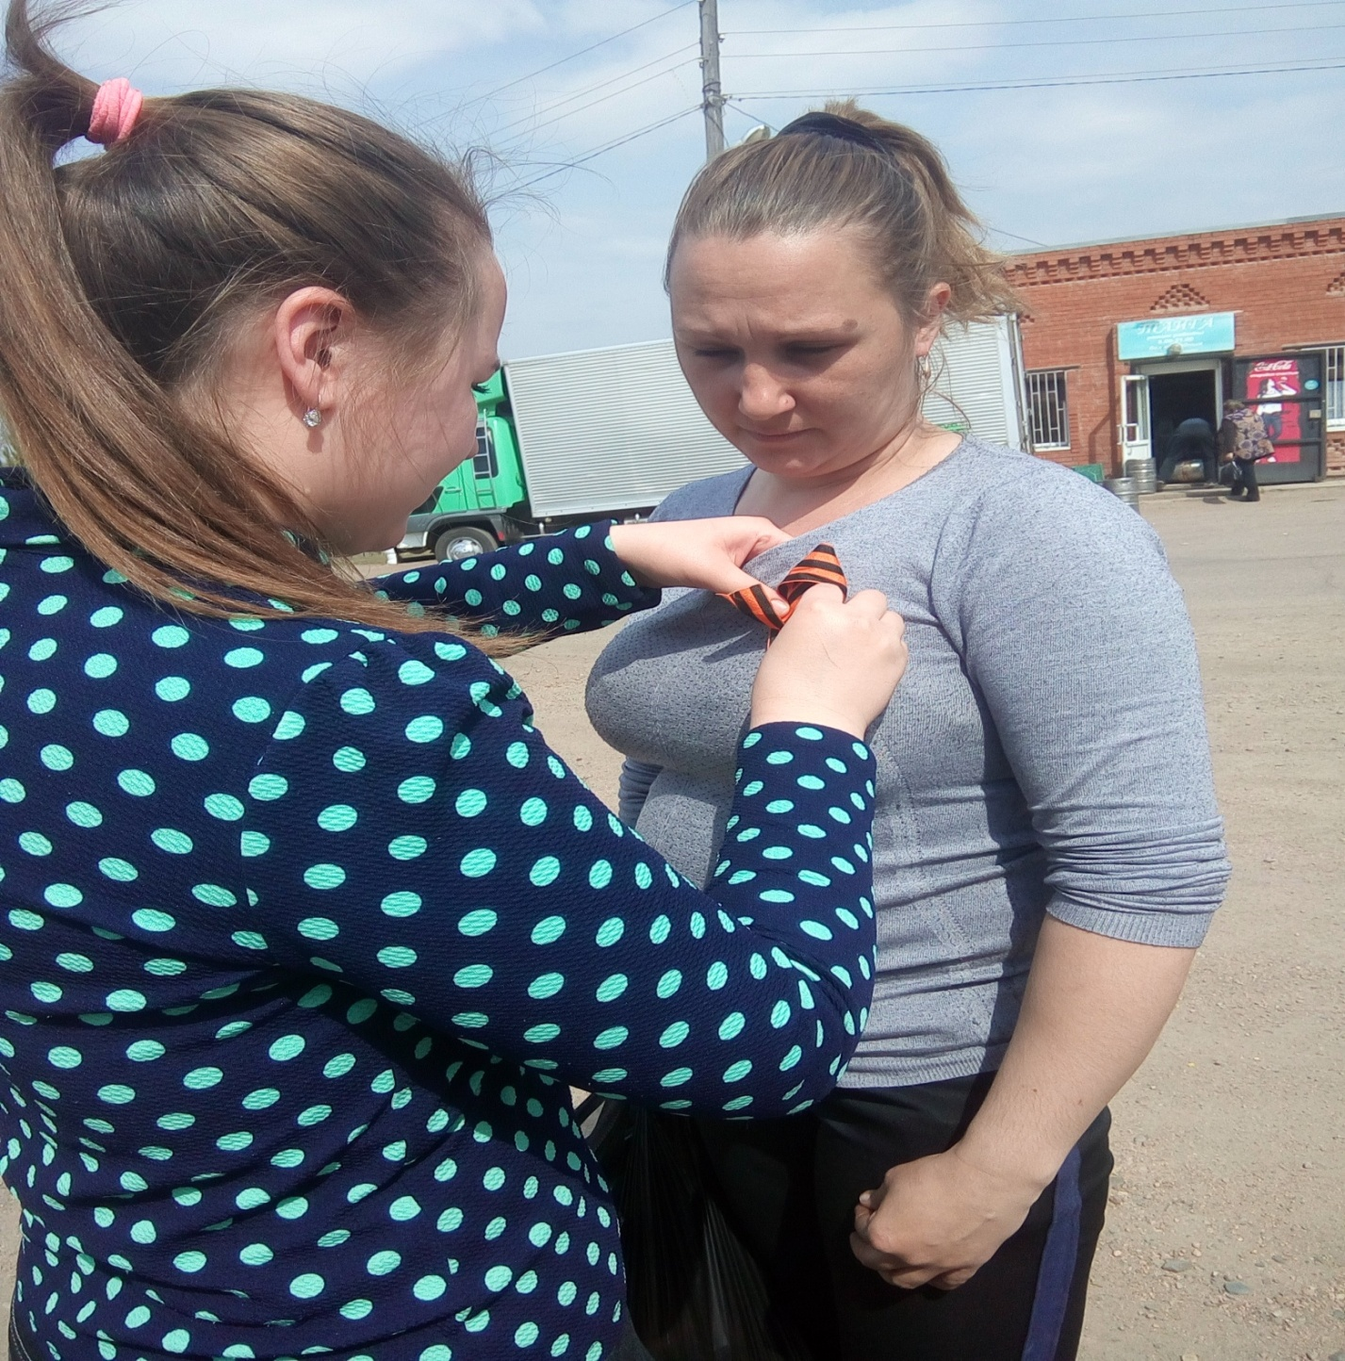
Акция «Георгиевская ленточка»

Slide 3

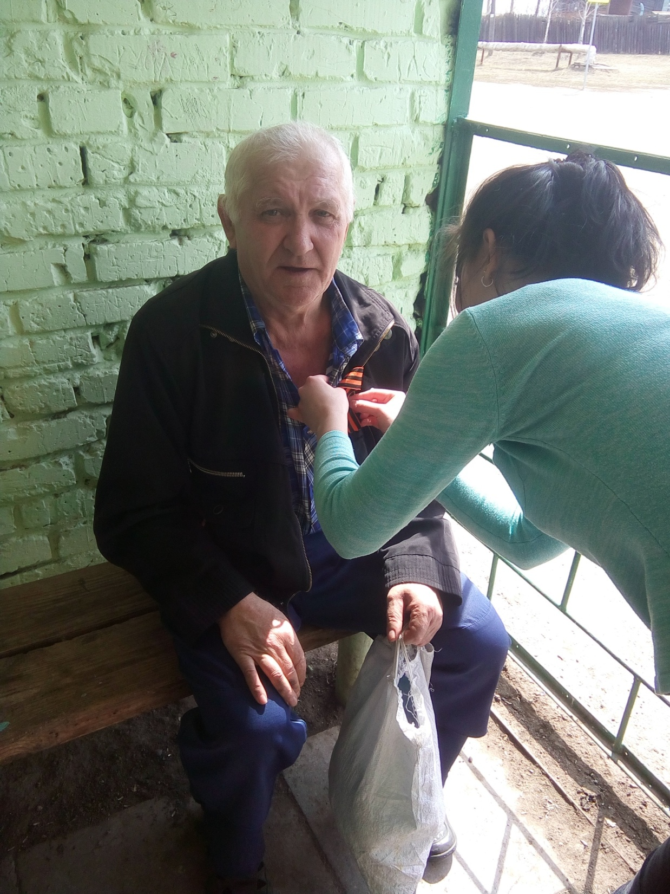
Акция «Георгиевская ленточка»

Slide 4

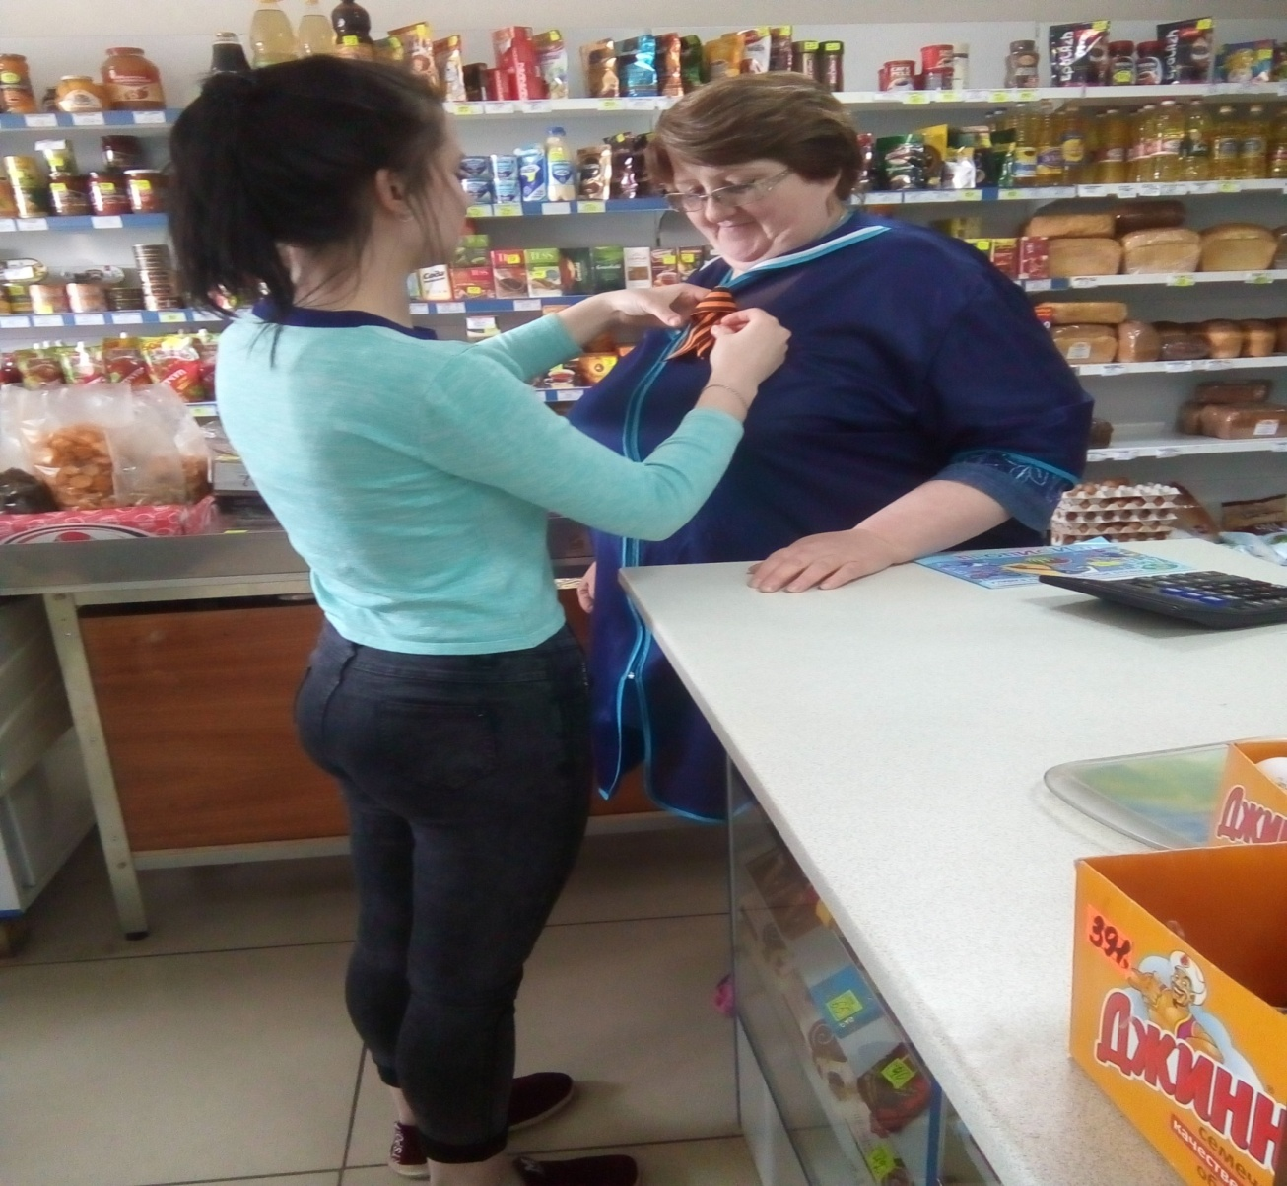
Акция «Георгиевская ленточка»

Slide 5

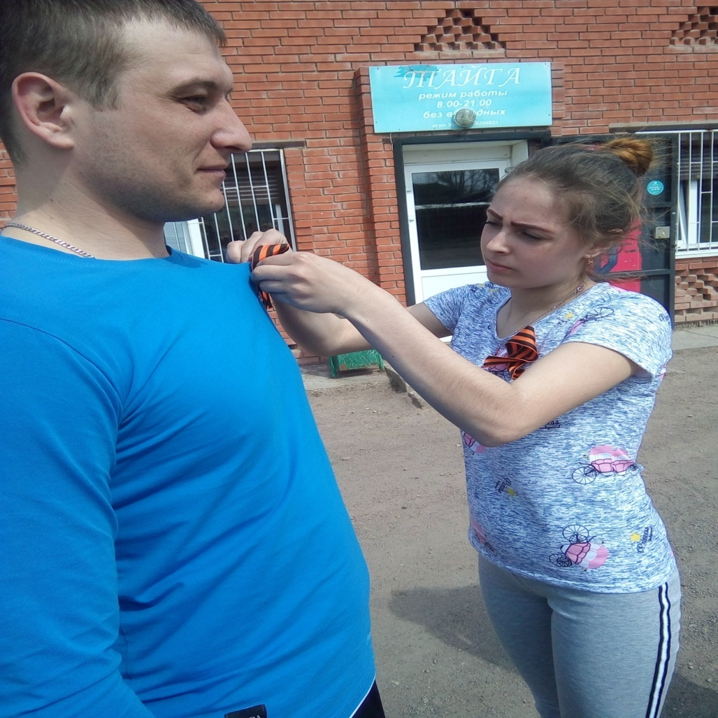
Акция «Георгиевская ленточка»

Slide 6

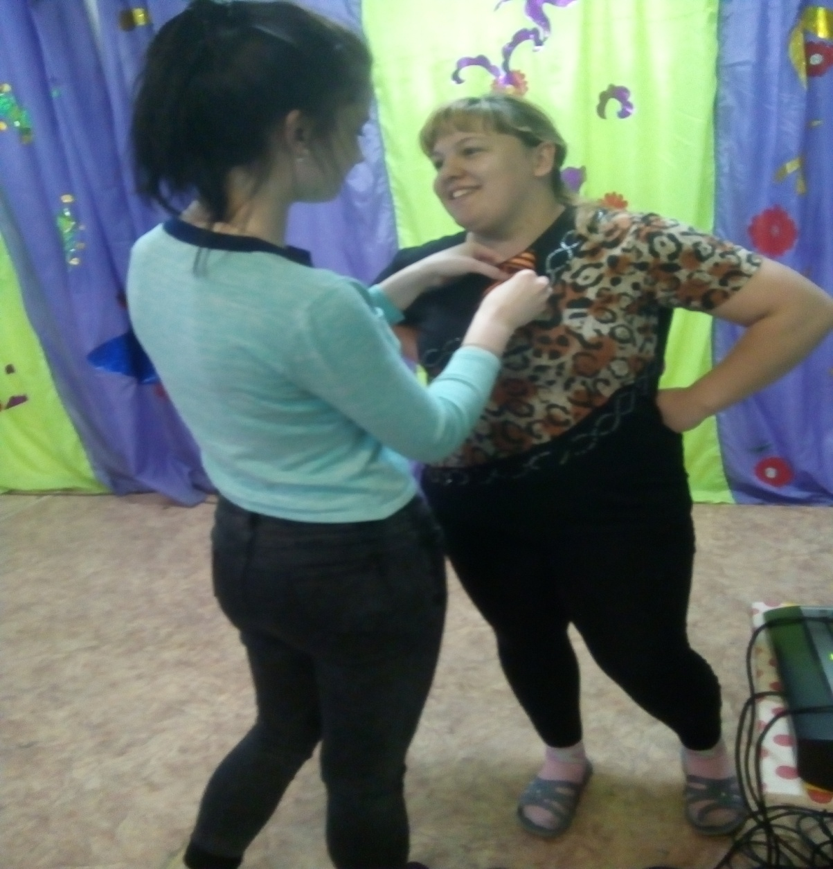
Акция «Георгиевская ленточка»

Slide 7
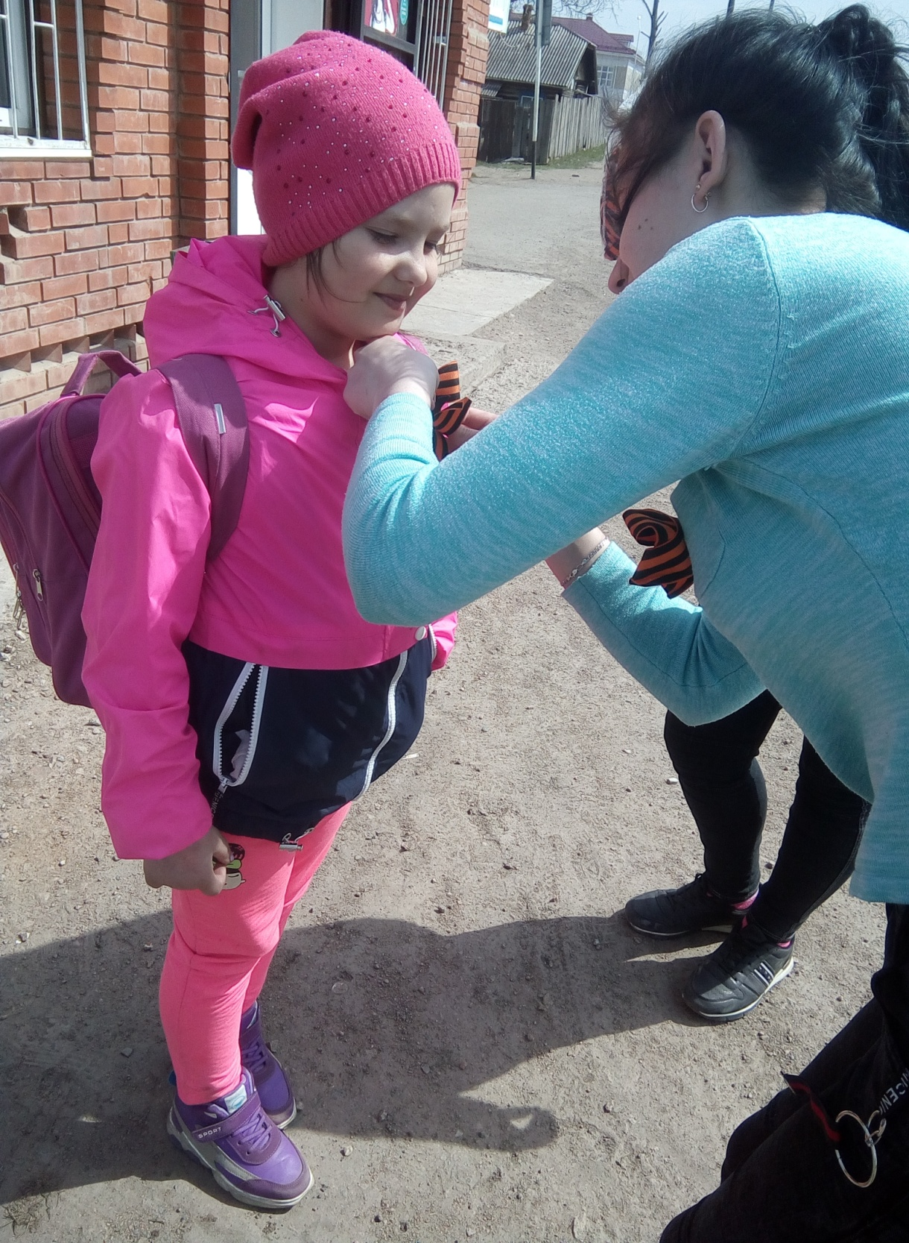
Акция «Георгиевская ленточка»

Slide 8
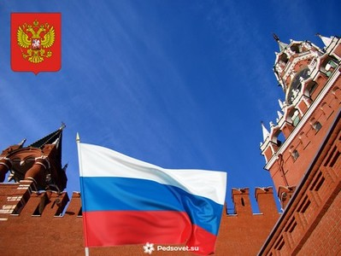
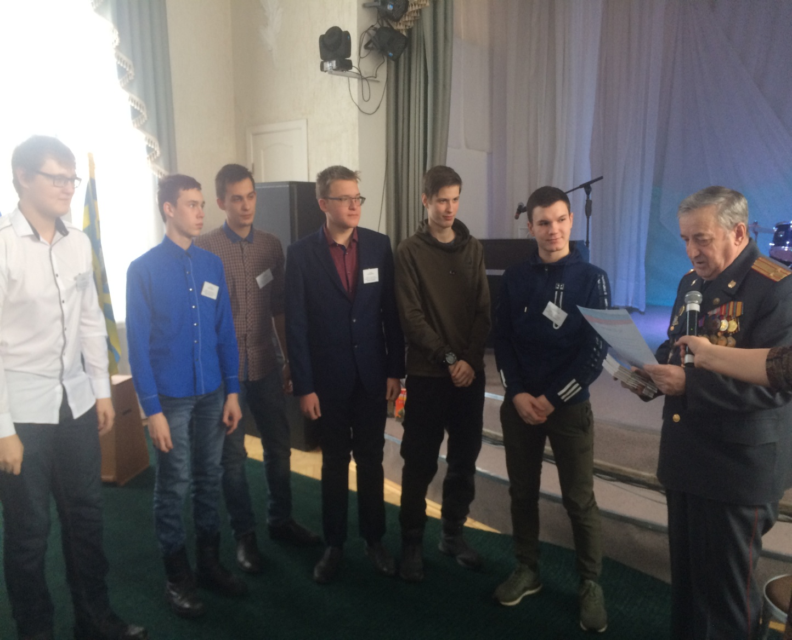
Военно-патриотическая игра «Что? Где? Когда?»

Slide 9

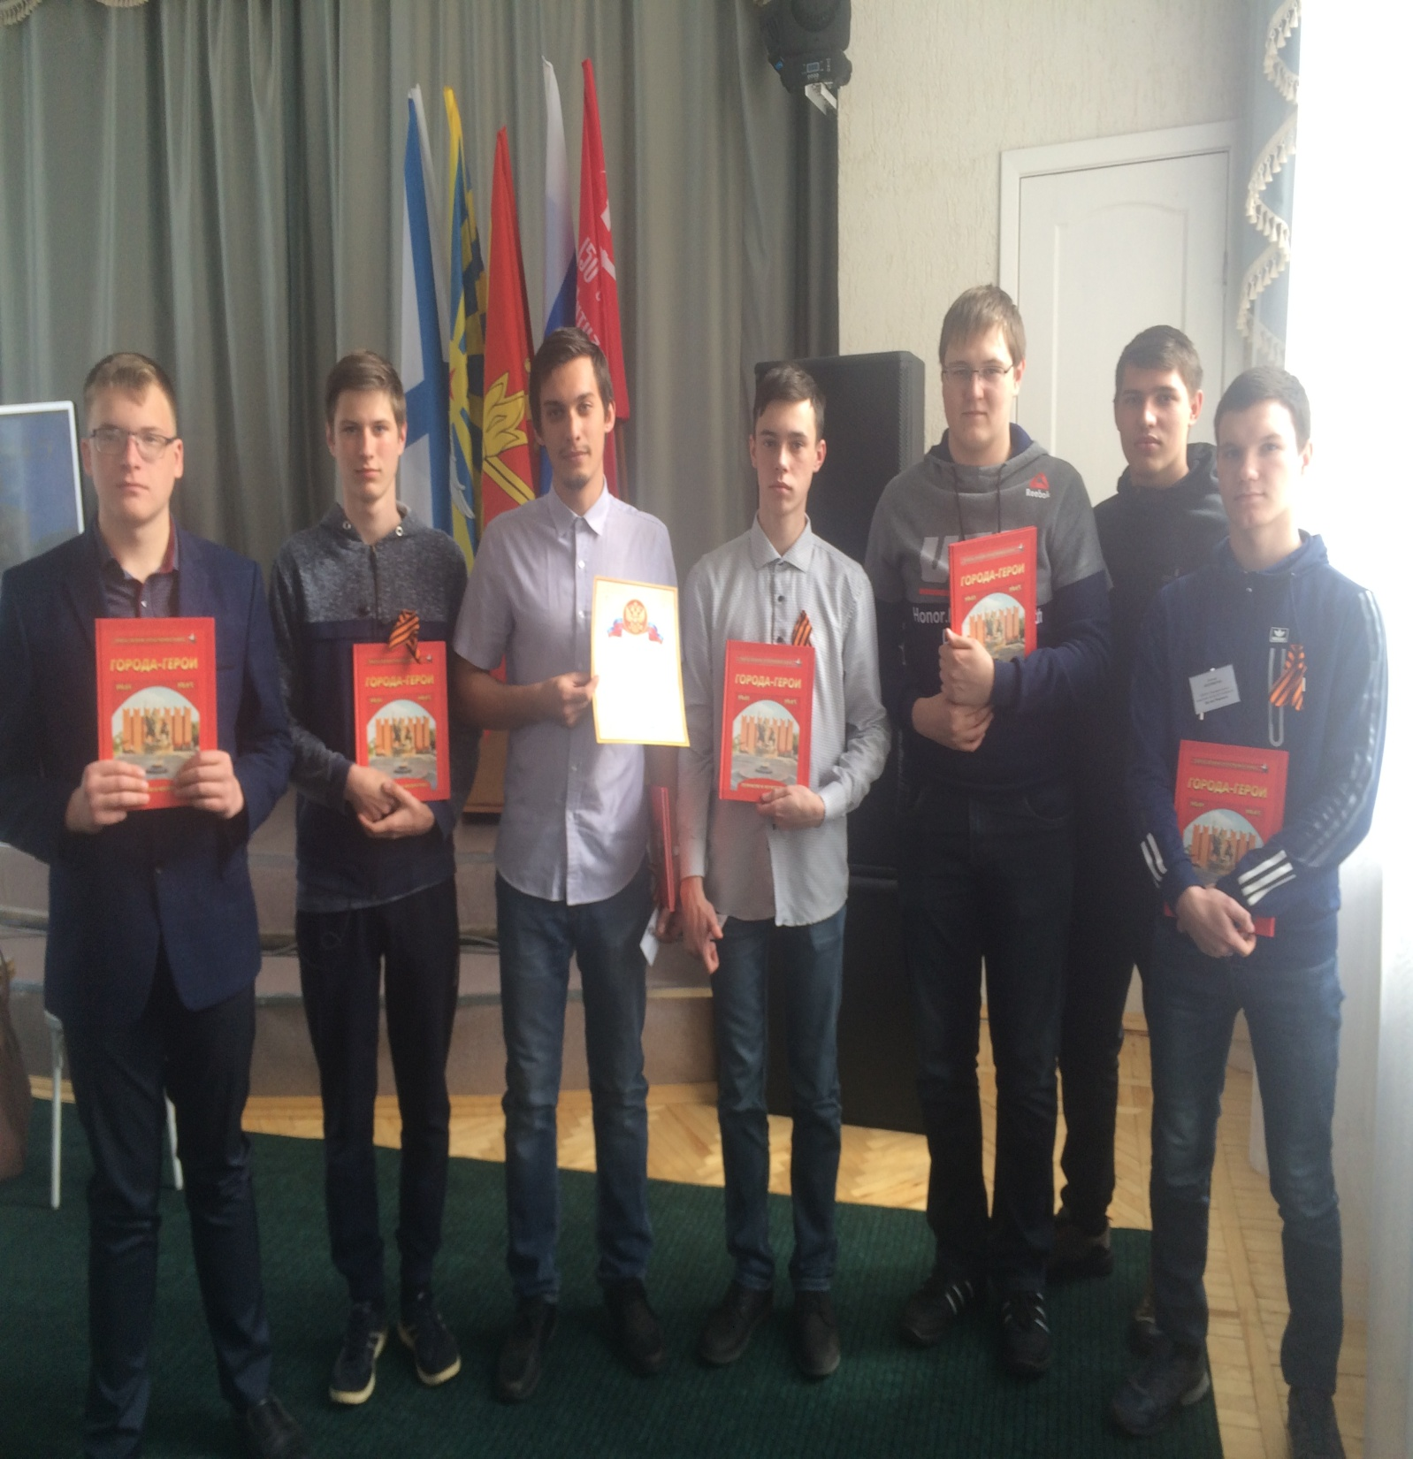
Военно-патриотическая игра «Что? Где? Когда?»

Slide 10

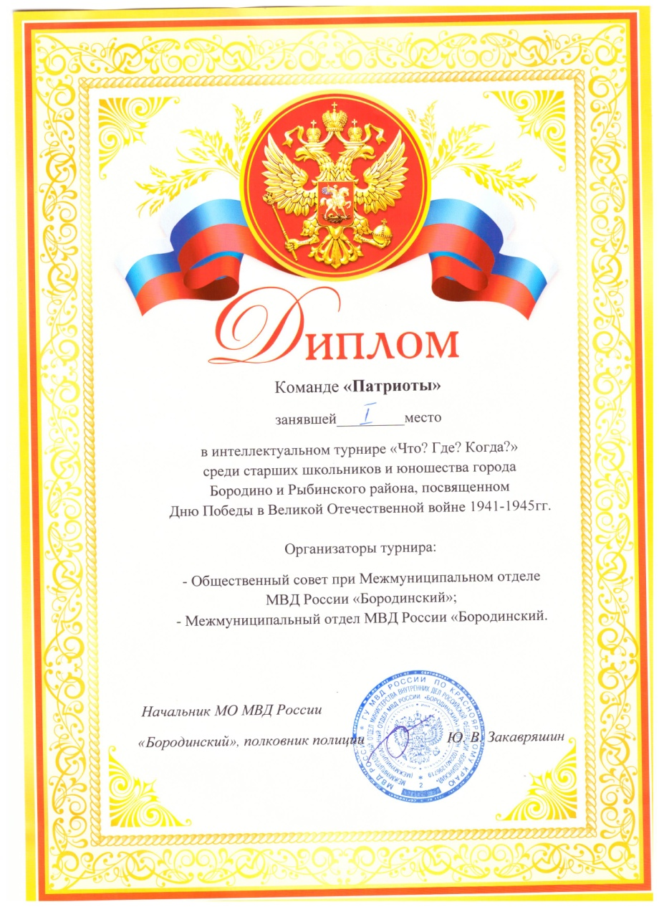
Военно-патриотическая игра «Что? Где? Когда?»

Slide 11
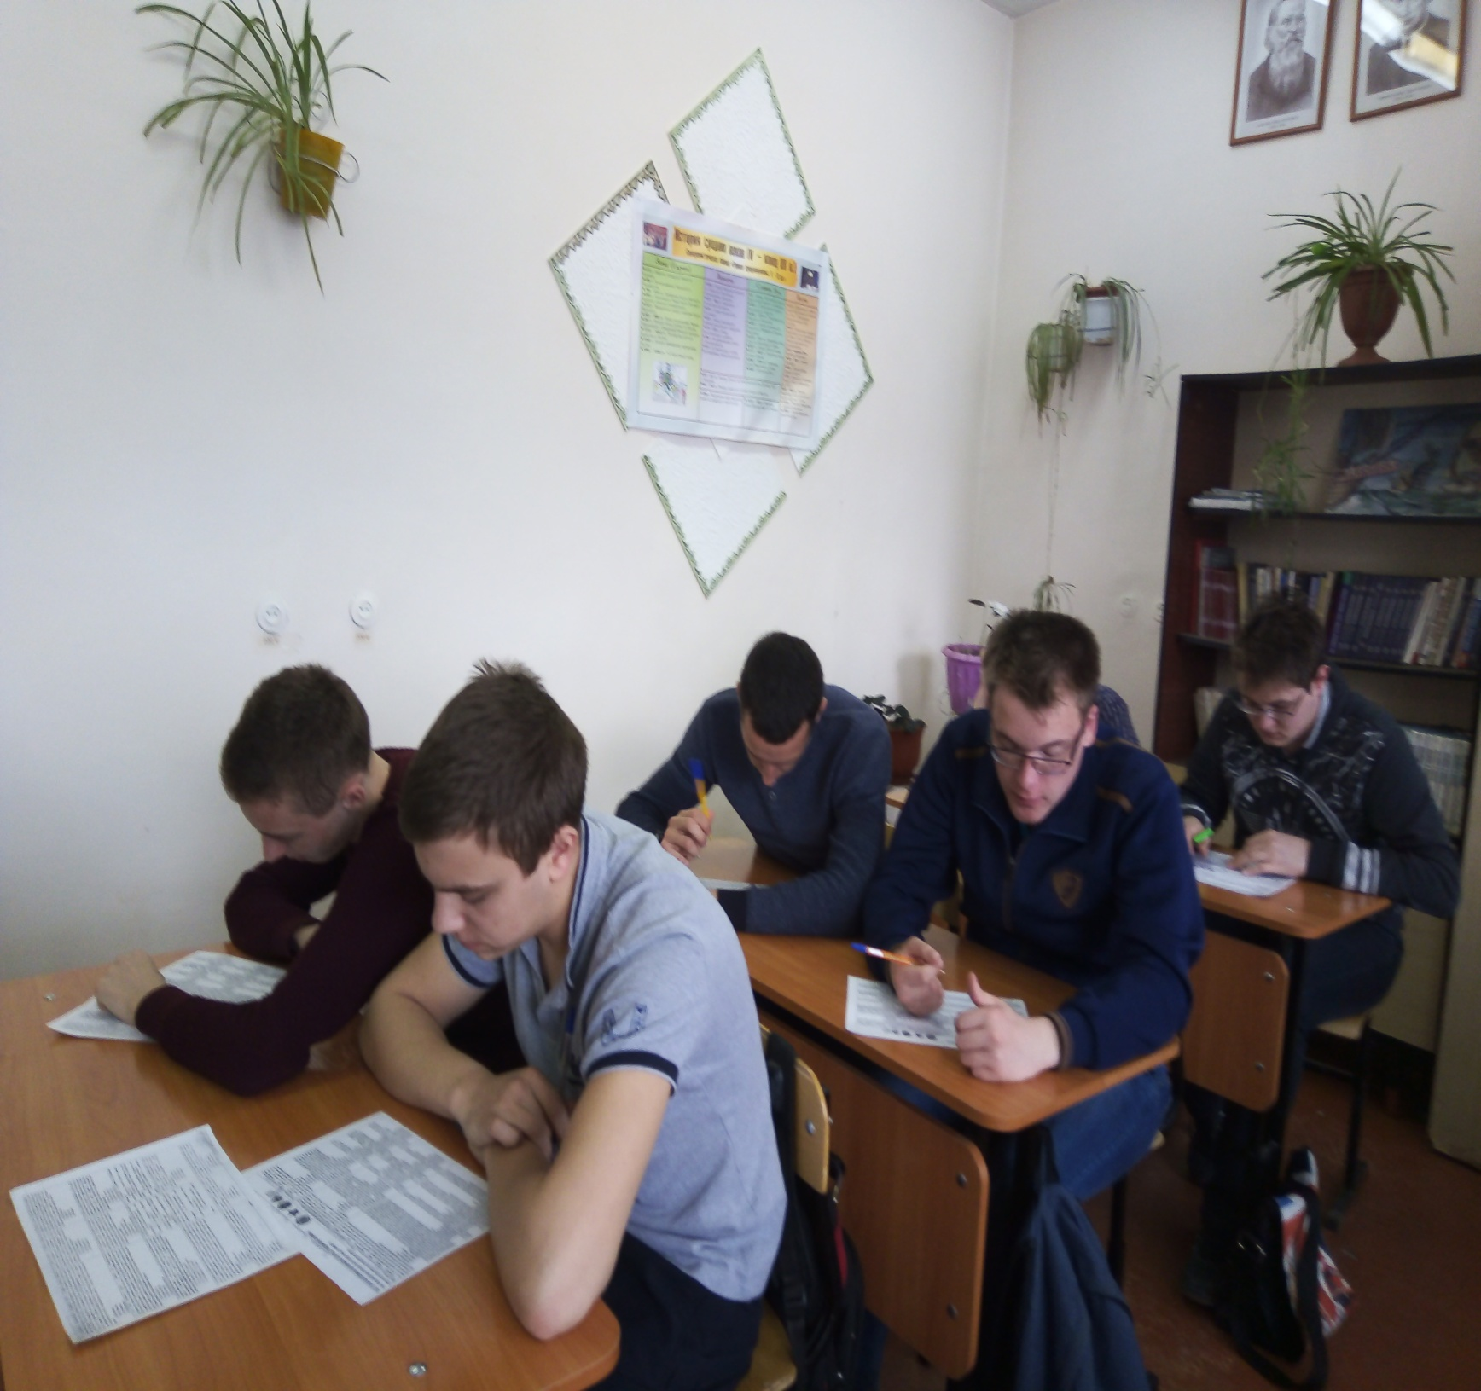
Всероссийское тестирование по истории ВОВ

Slide 12
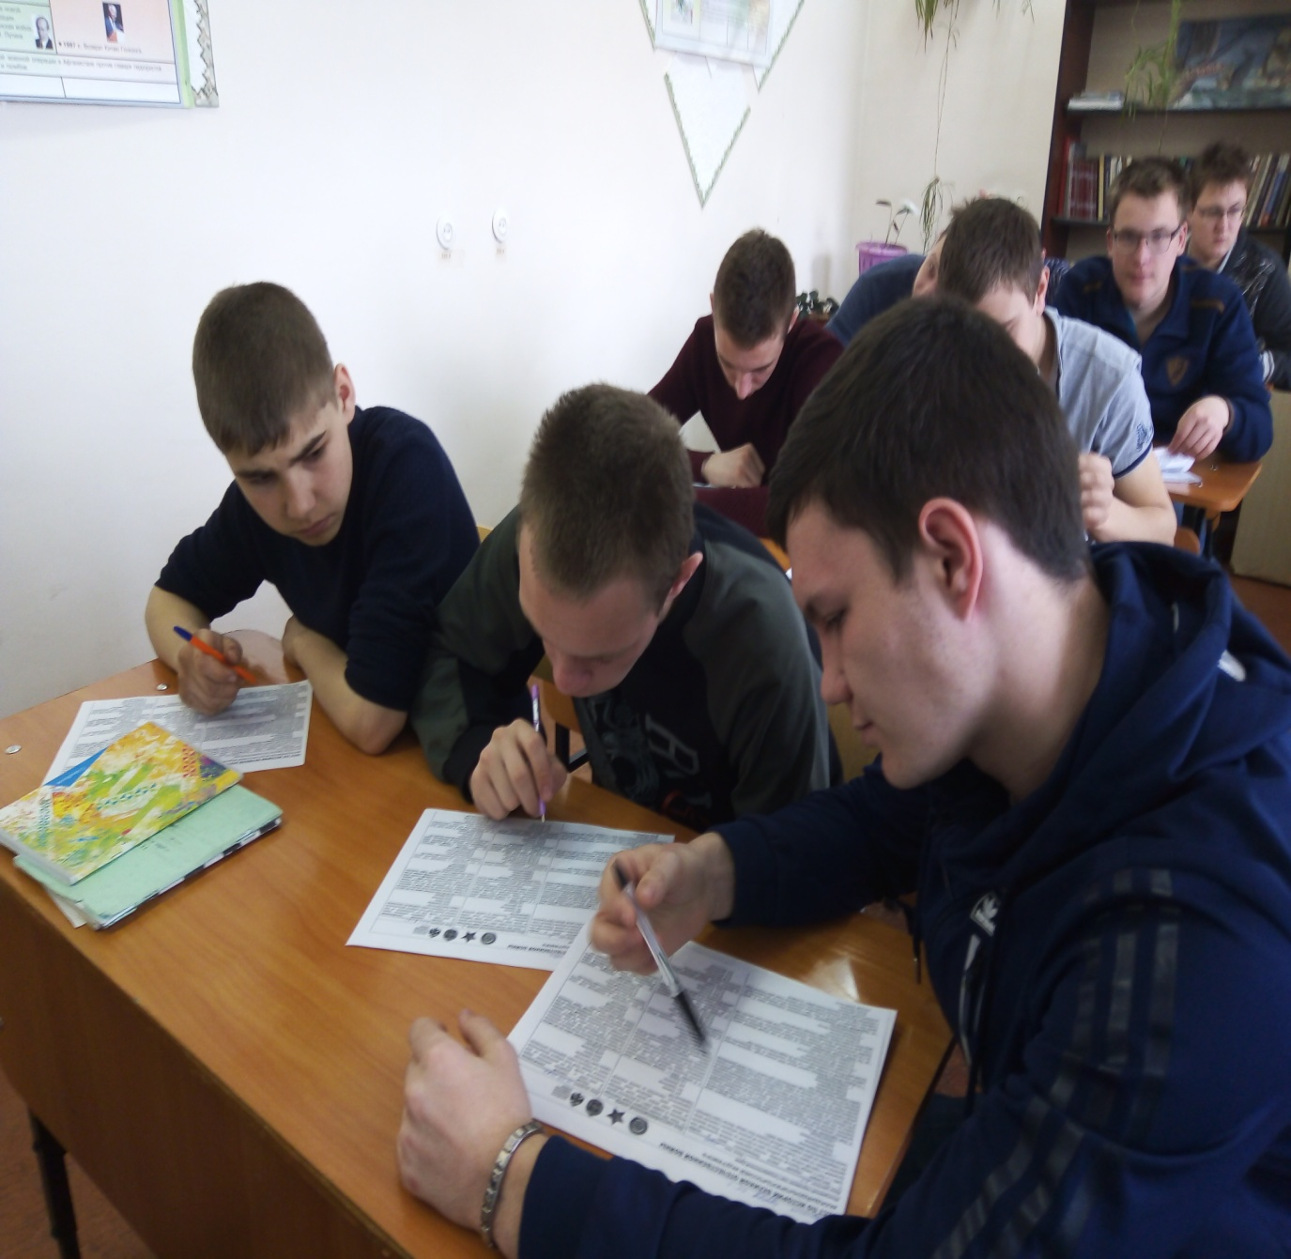
Всероссийское тестирование по истории ВОВ

